Slide 1



Universidad Nacional de Costa Rica
Centro de Investigación, Docencia y Extensión Artística CIDEA
Escuela de Música
PROYECTO DE GRADUACIÓN
Conservatorio Municipal de Alajuela: su historia, su gente y sus aportes.
Proyecto para optar al grado de Licenciatura en Música con Énfasis en Educación Musical
Estudiante: Ana Melissa Alvarez Herrera

Slide 2


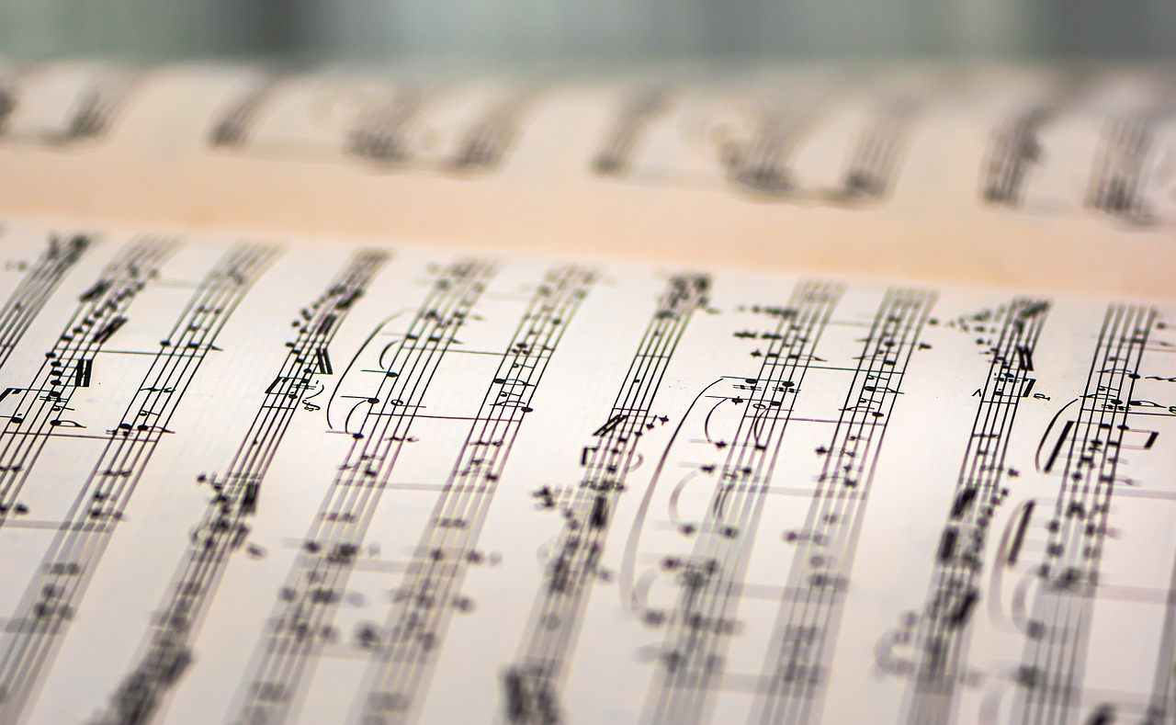
Según Vargas Cullell (2004), las instituciones de formación artística en Costa Rica juegan un papel importante en la consolidación de la identidad nacional costarricense.
Introducción
+120 - 45 años
Han promovido la difusión de la música, la danza, el teatro y otras artes, han contribuido a la preservación de las tradiciones culturales del país y brindan oportunidades de desarrollo profesional a los artistas.

Slide 3

García (2022, p. 17) señala que "la documentación de la historia de una institución permite a sus miembros conocer su origen, sus objetivos, sus logros y sus desafíos".
Datos.
Justificación
Falta de documentación formal
Institución pionera
Reconocimiento a +40 años
Muchos estudiantes, amplio rango de edad
Experiencia personal
Cuna de artistas
Proyección a la comunidad

Slide 4

Antecedentes
El Conservatorio de Música y Declamación, 1915.
El Conservatorio Nacional de Música, 1941.
(Adscrito a Facultad de Bellas Artes)

Slide 5

Marco referencial
Importancia de la documentación. (Identidad, arraigo y sentido de pertenencia)
¿Cómo se documenta? García (2023, p.25)
Identificar las fuentes.
Registrar las fuentes.
Citar las fuentes.
Incluir la lista de referencias
Importancia de los Conservatorios. (RAE)
Escuelas o academias de música.
Aprendizaje musical, desarrollo de habilidades y obtener conocimientos. Promover y difundir la cultura.

Slide 6






Marco referencial
Desarrollo de las instituciones de educación artística en Costa Rica.
Algunas instituciones de educación musical en Costa Rica.
Proyectos similares realizados en Costa Rica.
(Vargas Cullell, 2004).
Tres etapas:
XIX música, teatro y danza de calidad.
XX teatros, museos y otros espacios culturales, ampliación, difusión y promoción.
Actual, ampliación a través de la tecnología.
Escuela de Música de Mercedes Norte de Heredia
Escuela Municipal de Paraiso de Cartago
EMAI UCR occidente

Slide 7
Metodología de la investigación
Las cualidades del Conservatorio aplicadas al contexto de la educación musical en Alajuela, recolectando, analizando y documentando la integralidad de los datos obtenidos.
Enfoque investigativo.
Mucha información
(Lahr)
Sujetos y fuentes de información.
Categorías de análisis.
Estrategia metodológica (método histórico y biográfico narrativo)
Técnicas e instrumentos utilizados
Formulario, Personalmente, Llamada, mensajeria. / Computadora y celular.

Slide 8
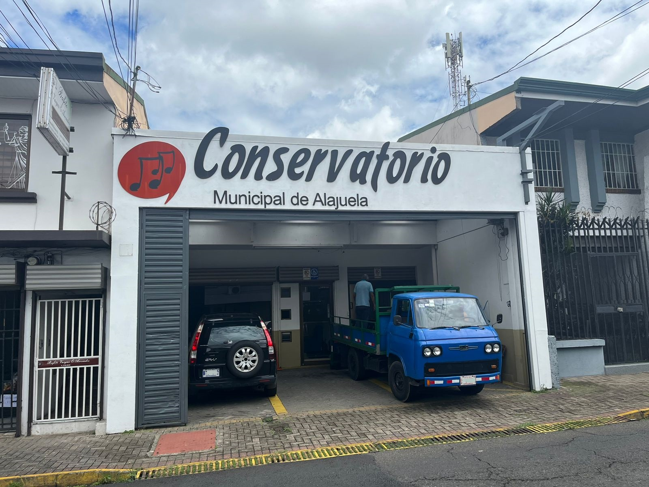


¿Qué es? ¿Cuándo se fundó? ¿Cómo ha documentado?
La educación a través del tiempo: cambios y actualización.
Conservatorio Municipal de Alajuela: su historia, su gente y sus aportes.
1975
1978
1979
1983
Apoyo intermitente.
Local actual del Conservatorio.

Slide 9

Objetivo general
Generar un documento que muestre la trayectoria de la institución y sus aportes al desarrollo cultural y a la educación musical del cantón.

Slide 10
Rescate de material impreso, no digital, irrecuperable.
170 páginas.
Introducción.
La historia.
El modelo educativo del Conservatorio.
Los profesores y estudiantes.
Aportes del Conservatorio Municipal de Alajuela a la provincia.
Servicio Social.
Información adicional.

Slide 11
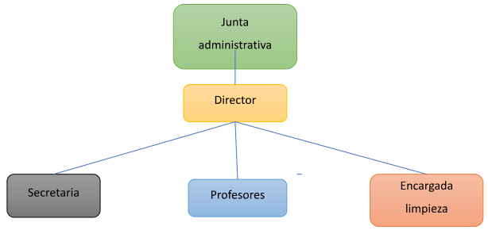
Objetivos específicos
1. Conocer el modelo educativo que utiliza el Conservatorio en las clases que imparte a sus estudiantes.
Instrumento
Solfeo
Taller

Slide 12
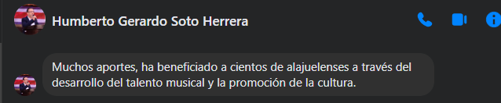



Slide 13




Objetivos específicos
2. Recopilar información sobre el trabajo que ha realizado el Conservatorio Municipal de Alajuela desde su fundación.

Slide 14
Objetivos específicos
3. Indagar los alcances que ha tenido el Conservatorio Municipal de Alajuela en el campo de la educación musical en el cantón de Alajuela.
Andrés Saborío Rodríguez, Francisco Piedra Vargas, Fabian Jiménez Herra, Tupac Amaru Ulloa Valverde, Karen Esquivel Solís, Glenda Juárez Rodríguez, Mauren Aguirre Araya, Gustavo Salas Jiménez, Reinier González Rivera, Juan Torres Rivera, Carlos Flores Pazos, Wayner Morales Castillo, Mario Campos Sandoval, Hugo Castillo Castro, Carolina Mena Castro, Silvia Vargas Unfried, David Ramírez Alpizar, Gersan Jiménez Barrantes, Allen Garita Zamora, Aníbal Torres Corrales, Sandra Herrera Bermudez, Joaquín Rivera Rodriguez, Sofía Corrales Lara, Josh Quinlan, Alisa Gorodensky Gorodensky, Ginny Robinson, Melissa Soto González, Andrés Fernández Ordóñez, Paula Quesada López, Juan Ernesto Quesada López, Paula Vargas, María de los Ángeles Quirós Fernández, entre otros.
Los pianistas Carlos Quesada González, Fabián Jiménez Herra, María de los Ángeles Quirós Fernández, el bajista Kenneth Jiménez Arias, la cantante Melissa Soto González, el percusionista Luis Diego Hernández Mejías, los docentes y músicos Jonathan Delgado Sancho, Maria José Araya González, Stephanie Barrantes Rodriguez, Melissa Alvarez Herrera, Dunia González Torres, Glenn Mena Soto, Adriana Fonseca Paniagua, Carlos Chaves Cordero, entre otros.

Slide 15
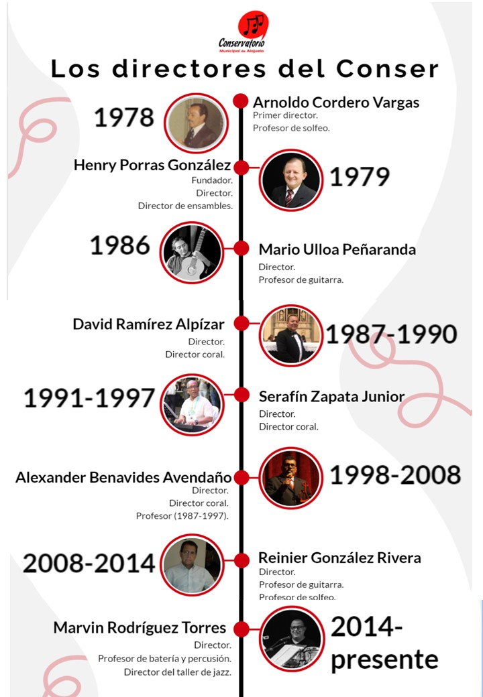

Entrevista personal.
Visualizaba otras instituciones como el Castella.
Entrevista: llamada.
1 año. Calidad.
Entrevista a través de mensajes y audios.
Fundador del Coro. Luchar por apoyo.
Entrevista a través de mensajes e hija.
Fundador del CICMA.
Entrevista personal.
Los coros. Festival navideño.
Desalojo de las instalaciones, no renovación de convenio.
Digitalización.
Se forman seres humanos y artistas.
Consolidado pero requiere más apoyo.

Slide 16
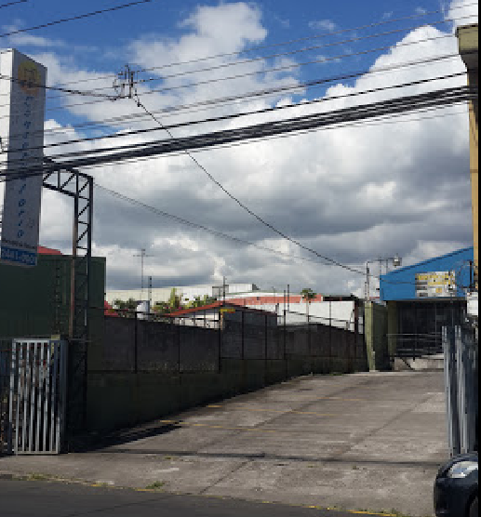
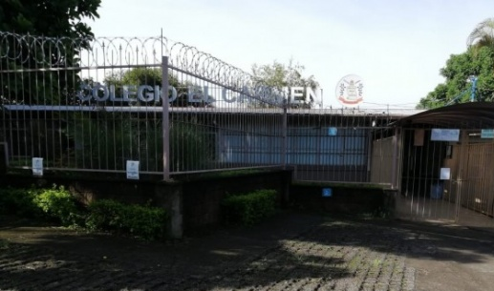
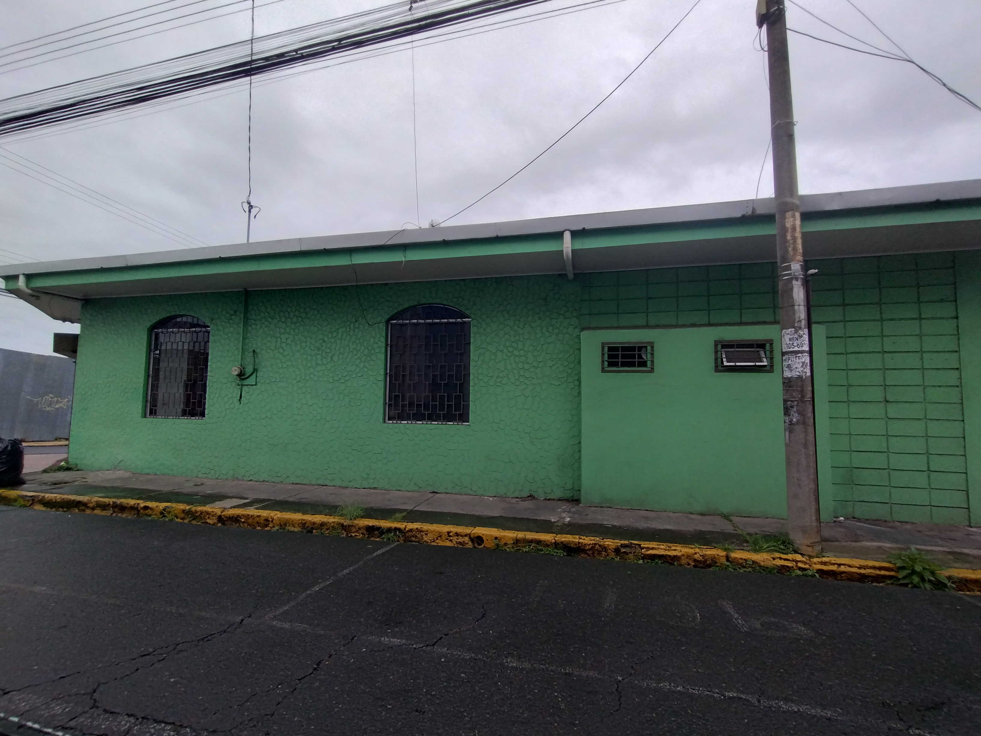
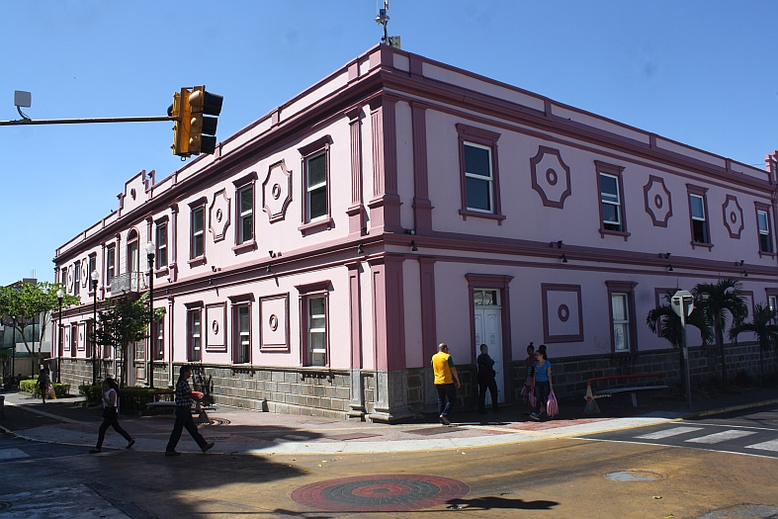
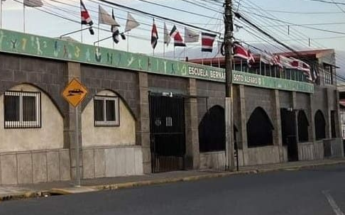
Los edificios
Local actual del Conservatorio.

Slide 17
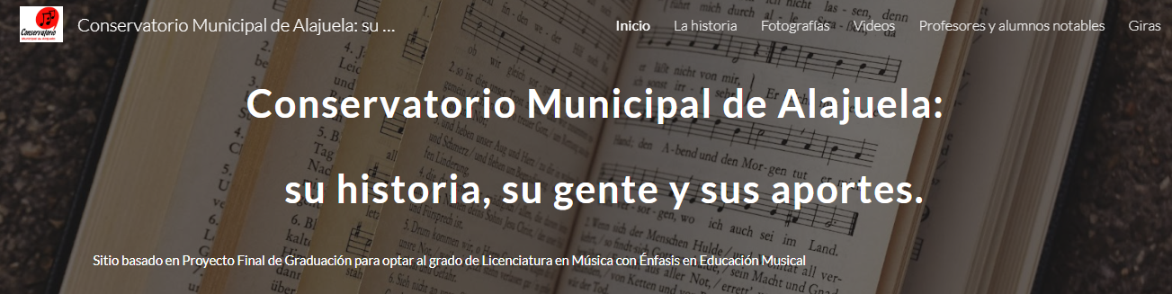
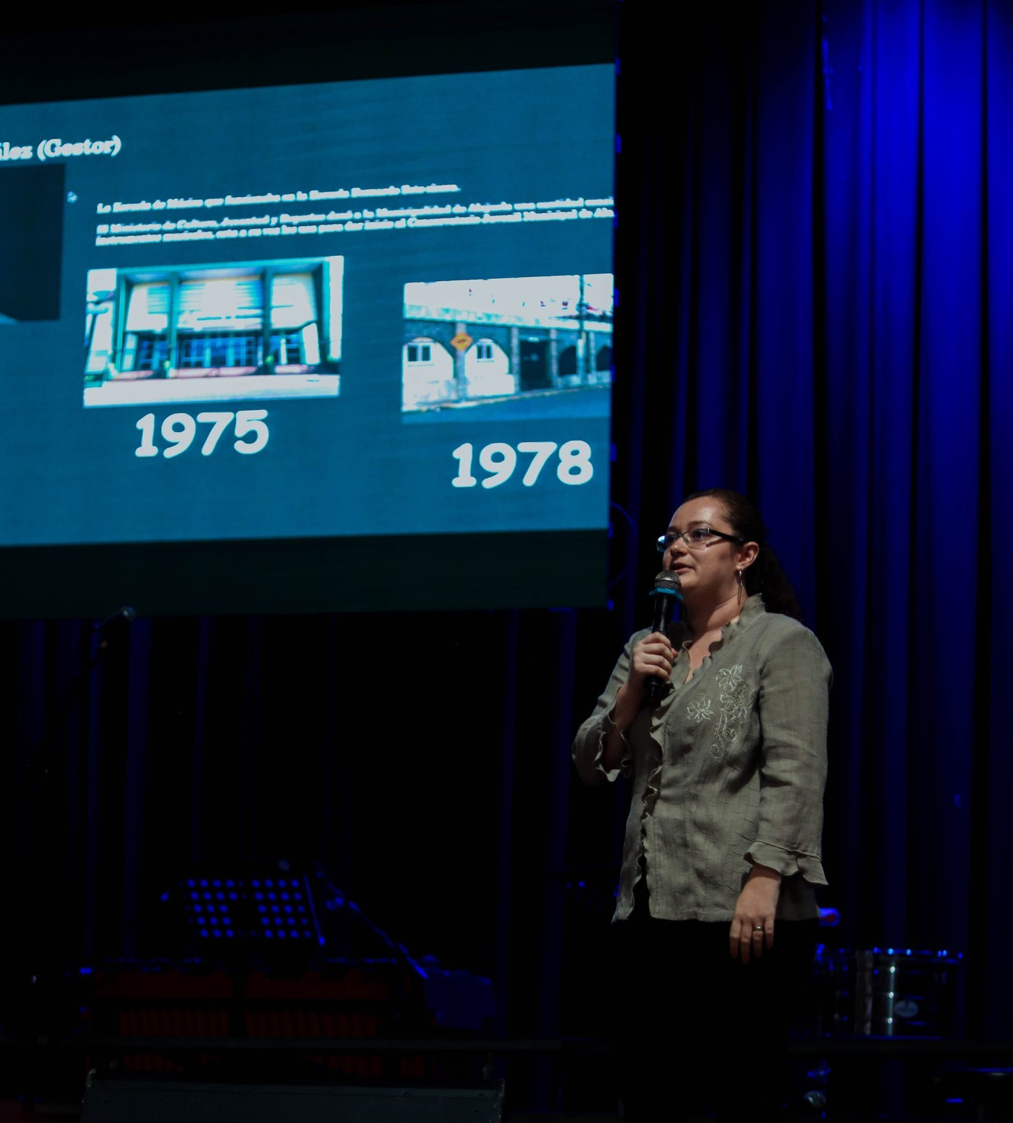
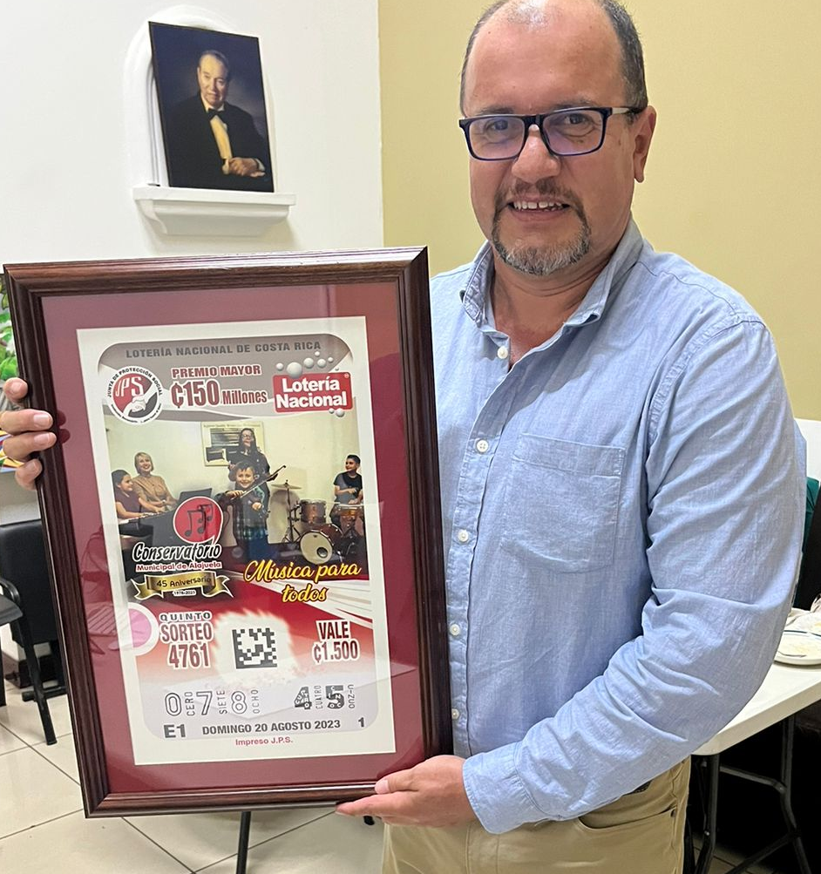
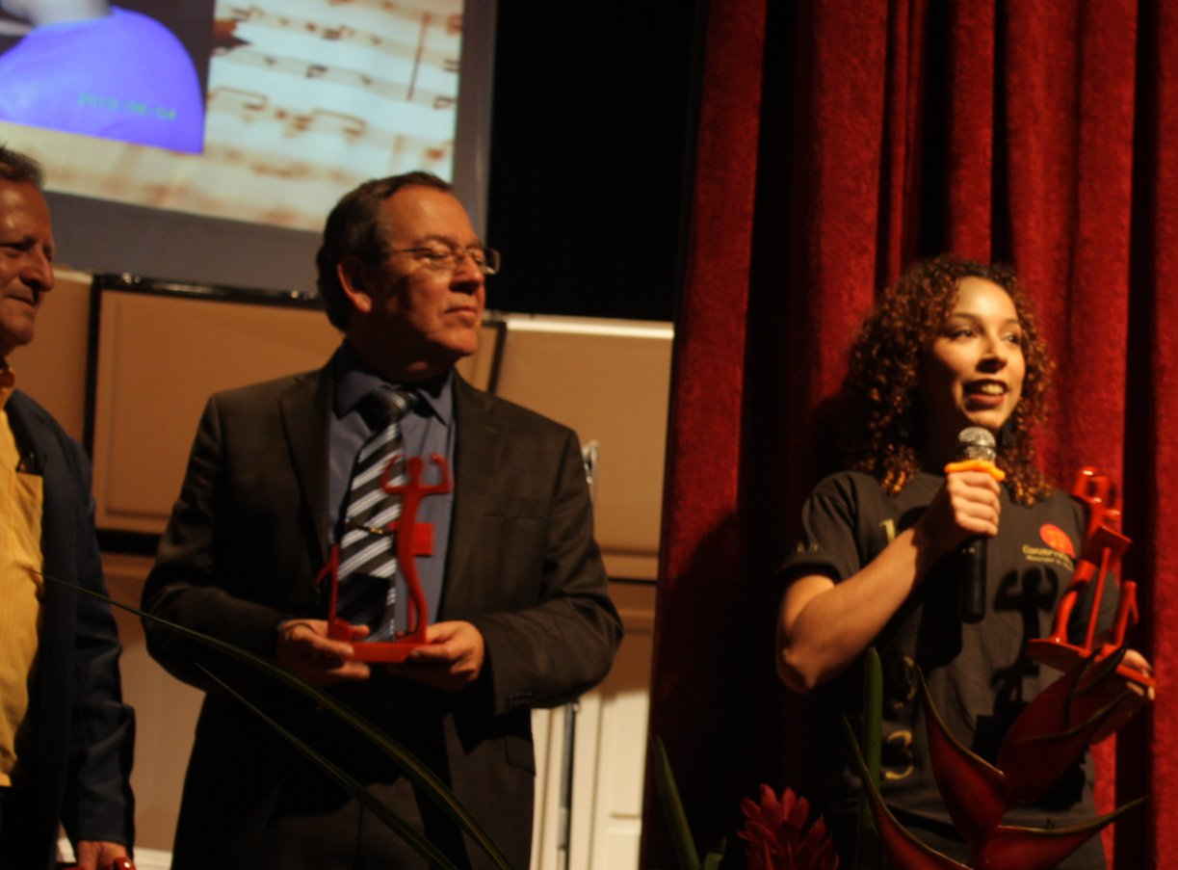
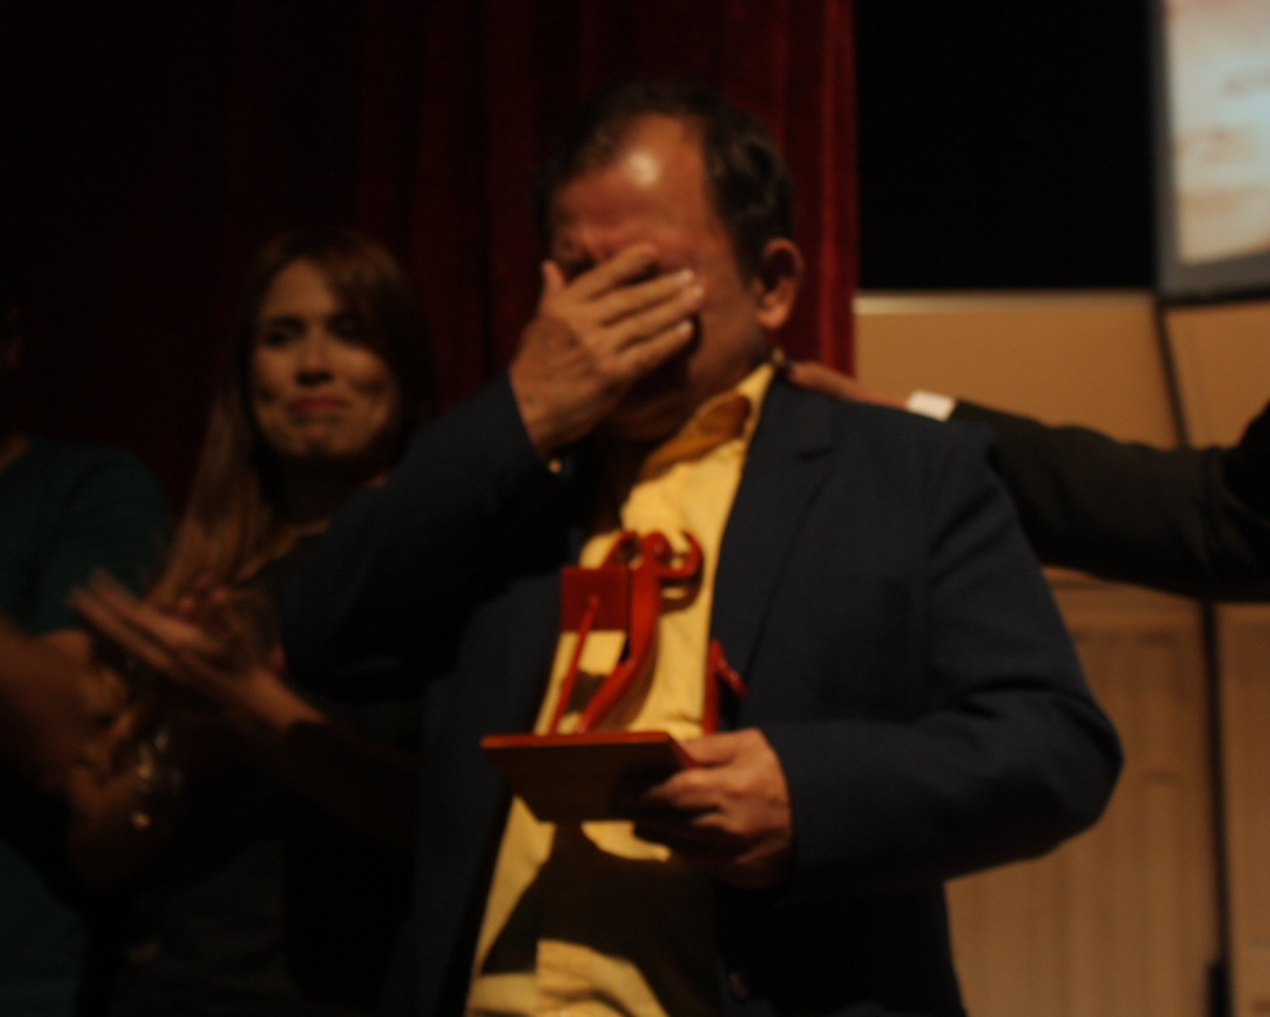
Diseño, ejecución y evaluación del proyecto
Director de la Junta Administrativa del Conservatorio, en acto de sorteo dedicado, 2023.
Celebración del 45 aniversario, Teatro Municipal de Alajuela, 2023.
Homenajes en el Teatro Municipal de Alajuela, 2018.

Slide 18

Conclusiones y recomendaciones
Objetivos cumplidos

Slide 19
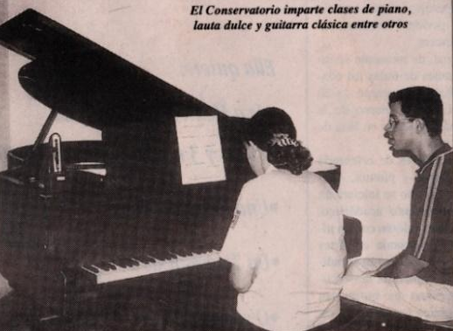
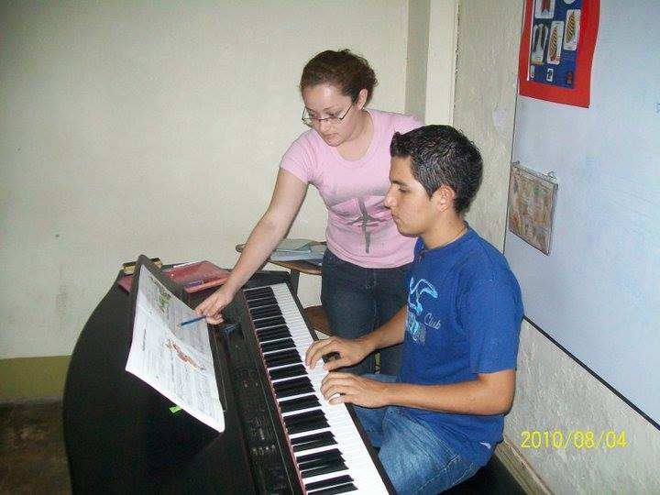
¡Muchas gracias!
Clase de piano en el Conservatorio, 2001. Estudiante: Melissa Alvarez, profesor: Fabián Jiménez.
Clase de piano en el Conservatorio, 2010. Estudiante: Emmanuel Guzmán, profesora: Melissa Alvarez.

